Slide 1



العنوان و نواتج التعلم
تقييم قبلي
اليوم: ........ - التاريخ: ... مايو 2023
المفاهيم الجديدة
التهيئة
الأمثلة
تقييم مرحلي
المجموعات
التمارين
تقييم ختامي

Slide 2
العنوان و نواتج التعلم
درسنا اليوم :
تقييم قبلي
7 – استقصاء حل المسائل
إنشاء قائمة منظمة.
المفاهيم الجديدة
التهيئة
الأمثلة
نواتج التعلم : سيقوم الطلاب بحل المسائل باستخدام استراتيجية إنشاء قائمة منظمة.
تقييم مرحلي
المجموعات
التمارين
تقييم ختامي

Slide 3
العنوان و نواتج التعلم
تقييم قبلي
المفاهيم الجديدة
التهيئة
الأمثلة
تقييم مرحلي
المجموعات
رابط التقييم القبلي
https://wordwall.net/play/1638/565/412
التمارين
تقييم ختامي

Slide 4
العنوان و نواتج التعلم
تقييم قبلي
المفاهيم الجديدة
التهيئة
الأمثلة
تقييم مرحلي
المجموعات
التمارين
تقييم ختامي

Slide 5
العنوان و نواتج التعلم
تقييم قبلي
المفاهيم الجديدة
التهيئة
الأمثلة
تقييم مرحلي
المجموعات
التمارين
تقييم ختامي

Slide 6

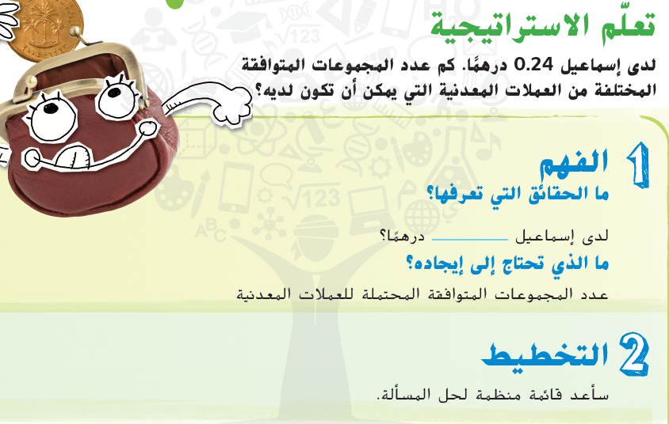
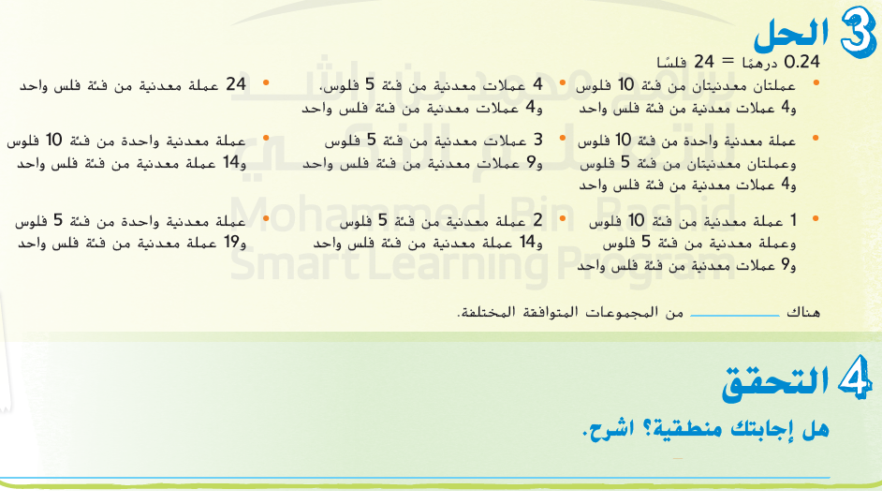
العنوان و نواتج التعلم
تقييم قبلي
921
المفاهيم الجديدة
التهيئة
0.24
الأمثلة
9
تقييم مرحلي
المجموعات
التمارين
نعم ، نحسب جميع المجموعات المتوافقة
تقييم ختامي

Slide 7
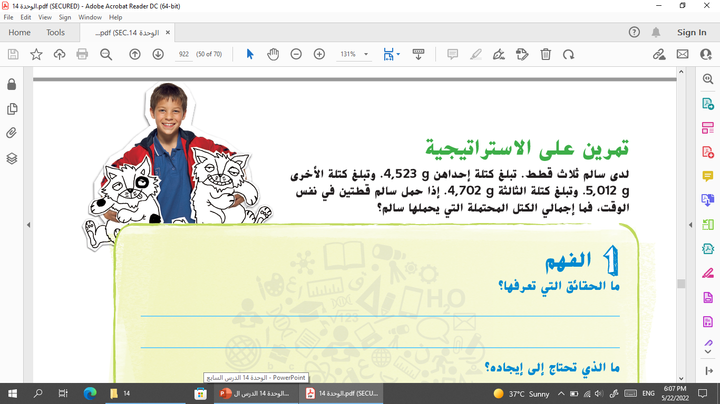
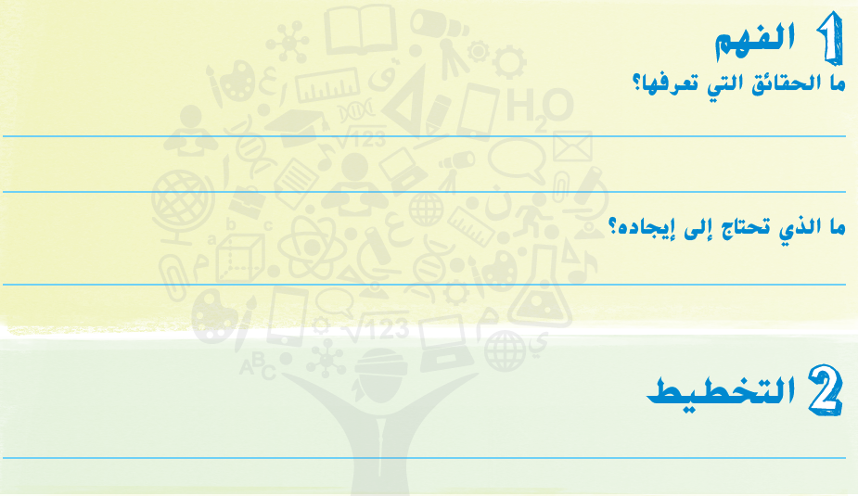

العنوان و نواتج التعلم
4,523 + 5,012 = 9,535 g
4,523 + 4,702 = 9,225 g
5,012 + 4,702 = 9,714 g
تقييم قبلي
922
كتل القطط 4,702 g - 5,012 g - 4,523 g
المفاهيم الجديدة
التهيئة
الكتل الإجمالية المحتملة لقطتين
الأمثلة
تقييم مرحلي
نعم ، هناك 3 مجموعات متوافقة لكتل القطتين .
المجموعات
إعداد قائمة منظمة
التمارين
تقييم ختامي

Slide 8
العنوان و نواتج التعلم
المبتكرون
المفكرون
تقييم قبلي
المفاهيم الجديدة
التهيئة
الأمثلة
همتي عالية
المبدعون
تقييم مرحلي
المجموعات
التمارين
تقييم ختامي

Slide 9
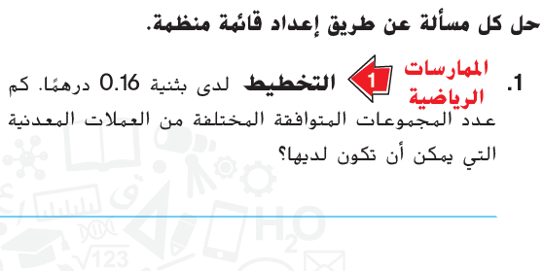



العنوان و نواتج التعلم
تقييم قبلي
923
المفاهيم الجديدة
التهيئة
6 مجموعات
الأمثلة
تقييم مرحلي
المجموعات
التمارين
تقييم ختامي

Slide 10
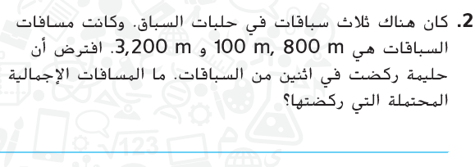
العنوان و نواتج التعلم
تقييم قبلي
923
المفاهيم الجديدة
التهيئة
3,200 + 100 = 3,300 m
3,200 + 800 = 4,000 m
100 + 800 = 900 m
الأمثلة
تقييم مرحلي
المجموعات
التمارين
تقييم ختامي

Slide 11
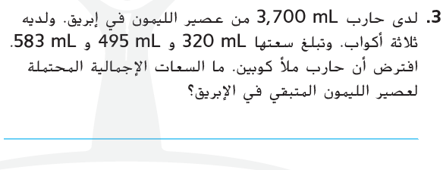
العنوان و نواتج التعلم
تقييم قبلي
923
المفاهيم الجديدة
3,700 – (320 + 495) = 2,885 ml
3,700 – (320 + 583) = 2,797 ml
3,700 – (495 + 583) = 2,622 ml
التهيئة
الأمثلة
تقييم مرحلي
المجموعات
التمارين
تقييم ختامي

Slide 12
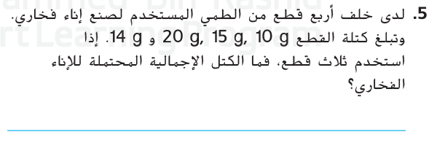
العنوان و نواتج التعلم
تقييم قبلي
923
المفاهيم الجديدة
14 + 20 + 15 = 49 g
14 + 20 + 10 = 44 g
14 + 15 + 10 = 39 g
20 + 15 + 10 = 45 g
التهيئة
الأمثلة
تقييم مرحلي
المجموعات
التمارين
تقييم ختامي

Slide 13
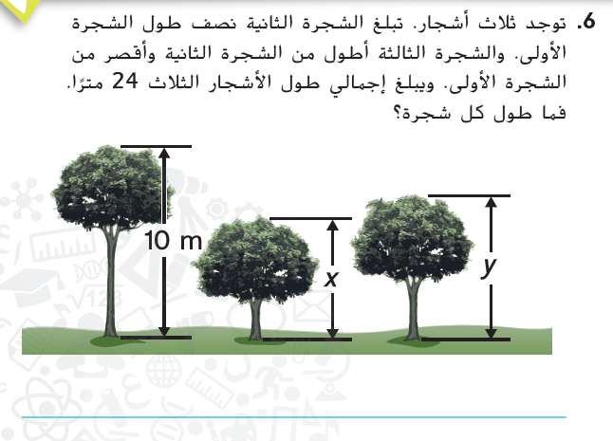
العنوان و نواتج التعلم
تقييم قبلي
924
المفاهيم الجديدة
9 m
5 m
التهيئة
الأمثلة
تقييم مرحلي
10 ÷ 2 = 5 m
24 – ( 10 + 5 ) = 9 m
طول الثانية
المجموعات
طول الثالثة
التمارين
تقييم ختامي

Slide 14
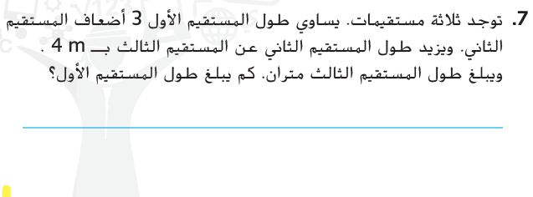
العنوان و نواتج التعلم
تقييم قبلي
924
المفاهيم الجديدة
2 + 4 = 6 m
6 x 3 = 18 m
طول الثاني
التهيئة
طول الأول
الأمثلة
تقييم مرحلي
المجموعات
التمارين
تقييم ختامي

Slide 15
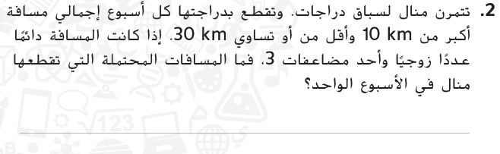
العنوان و نواتج التعلم
تقييم قبلي
926
المفاهيم الجديدة
12, 18, 24, 30
التهيئة
مضاعفات الـ 3
الزوجية < 10 و ≤ 30
الأمثلة
تقييم مرحلي
المجموعات
التمارين
تقييم ختامي

